Slide 1
ICT/SOFTWARE PROJECT MANAGEMENT/ ADMINISTRATION
http://bit.ly/2keQmhn

Slide 2

Biên soạn
Masuda Teruaki
Email: masuda.teruaki@flm.co.jp
Dư Thanh Bình
Email: binhdt@soict.hust.edu.vn
Nguyễn Hữu Nam Dương
Nguyễn Đức Tiến
Email: tiennd@soict.hust.edu.vn
Lê Đức Trung
Email: trungld@soict.hust.edu.vn

Slide 3


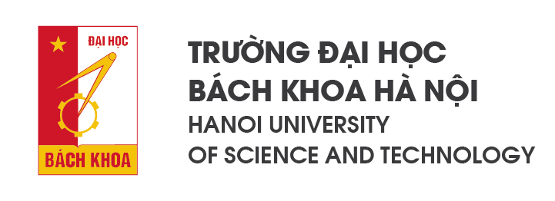
TRƯỜNG CÔNG NGHỆ THÔNG TIN VÀ TRUYỀN THÔNG
SCHOOL OF INFORMATION AND COMMUNICATIONS TECHNOLOGY
1. Introduction
Giới thiệu tổng quan
Notes:
Tình huống nghiệp vụ
Môi trường doanh nghiệp
- Điều kiện làm việc
Tài sản qui trình tổ chức

Slide 4

1.0 Giới thiệu về bản thân
Tên của bạn
Tên công ty / tổ chức / nhóm
Công việc
Mục tiêu khóa học / Định hướng phát triển
Sở thích

Slide 5
1. Introduction
1. Các khái niệm chung
2. Người Quản lý dự án và Đối tác
3. Yếu tố quyết định

Slide 6
I. Các khái niệm chung
Project
Subproject
Programme
Portfolio
ICT project
Software project
Project Management

Slide 7
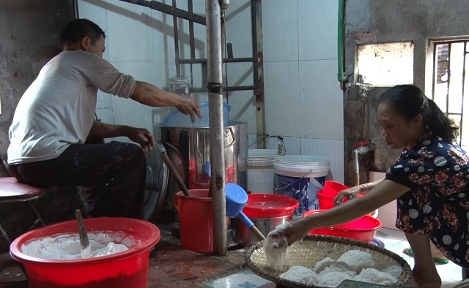
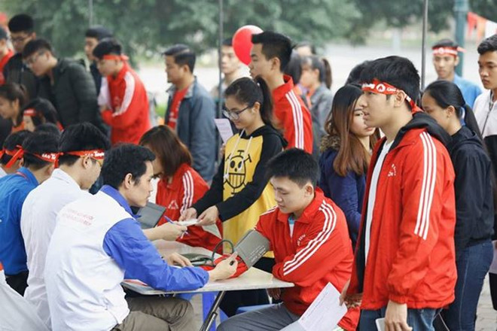
Ví dụ về một dự án
Xây sân vận động
Bài tập lớn môn học
Chuyển chỗ ở
Tiệc sinh nhật
Làm bữa tối
Săn gấu

Slide 8
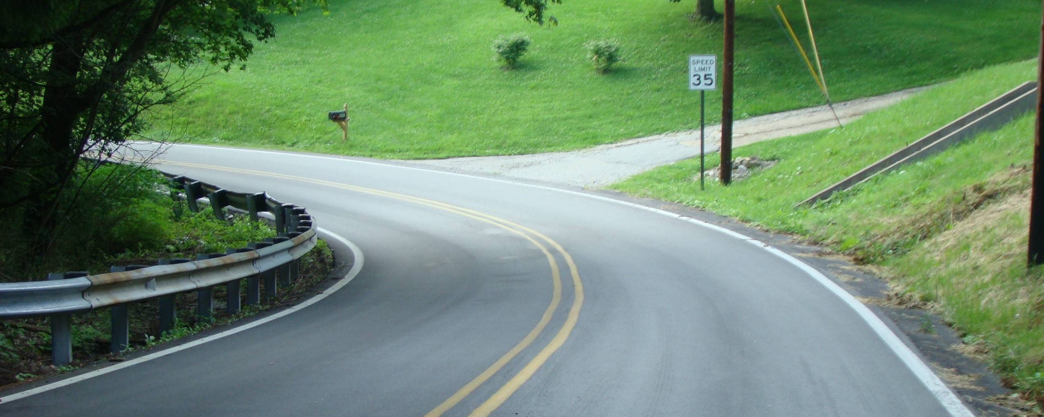
1.1 Định nghĩa về “Dự án”
Def. 1 [PMBoKGuide]: A temporary work to create a unique product, service or result.
Temporariness : Project has a definite beginning and end.
Uniqueness : Project has new elements for the team
It can take many dimensions
Its outcome should be different in some
distinguished way.
So what?
Project should be managed on the assumption that the change would happen.
Dự án là một công việc có tính tạm thời và tạo ra một sản phẩm hoặc dịch vụ hoặc một kết quả nào đó có tính đơn nhất.
Tạm thời : có vòng đời, có điểm bắt đầu và kết thúc
Đơn nhất : con người mới, hoạt động mới, qui trình mới, sản phẩm mới...→ rủi ro.
Vậy cần làm gì?
Dự án cần được quản lý để đáp ứng được các thay đổi có thể xảy ra
Notes:
Temporariness means that project has a life cycle. For example, you have beginning stage, middle stage, and final stage which are different from each other in project situation. So, you need to change your action depends on each stage. Complexity is
Uniqueness means that project has many risks. Risk consists of uncertainty which is included in uniqueness, new activity, new process.
Temporary (adj): có tính chất tạm thời
Unique (adj): tính duy nhất, độc nhất

Slide 9
Ví dụ: Vậy còn dự án của bạn là gì
Liệt kê một vài dự án bạn đã từng làm hoặc có trải nghiệm

Slide 10
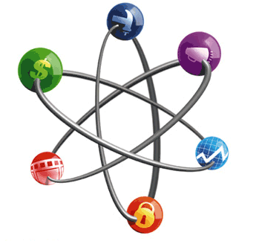
1.2. Tiểu dự án - What are sub-projects?
Các thành phần nhỏ hơn, dễ quản lý hơn của các dự án lớn hơn, phức tạp hơn
Có mục tiêu và kết quả đầu ra hoặc sản phẩm chuyển giao của riêng mình cùng nhau tạo thành sản phẩm cuối cùng có thể chuyển giao của dự án lớn.
Có (tương tự như dự án chính mà chúng được tích hợp) phạm vi, lịch trình, chi phí, nguồn nhân lực, rủi ro, v.v..
Comprised of project team members
Headed by subproject managers who, similar to the project manager, must
have excellent decision-making, communication and other requisite skills
be in a position to manage the implementation of the subproject work effectively and efficiently

Slide 11
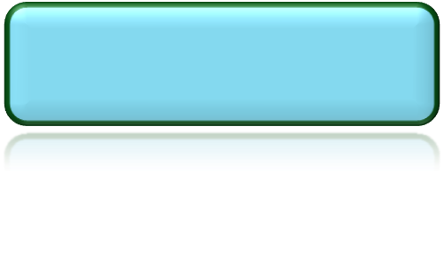
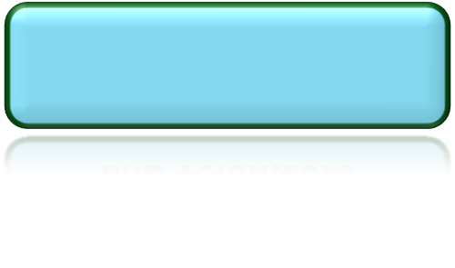
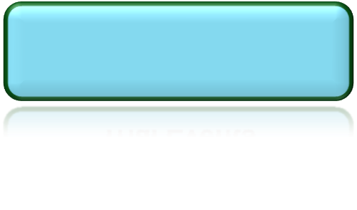
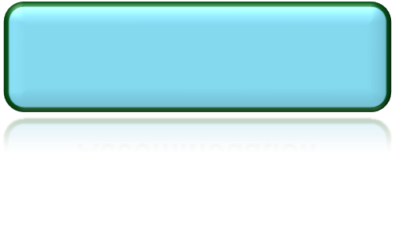

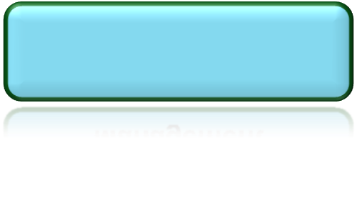


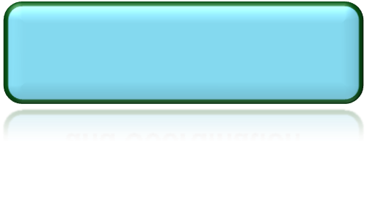
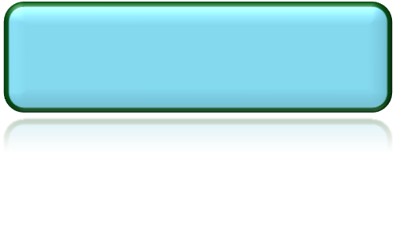

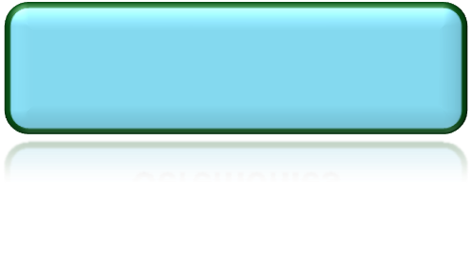
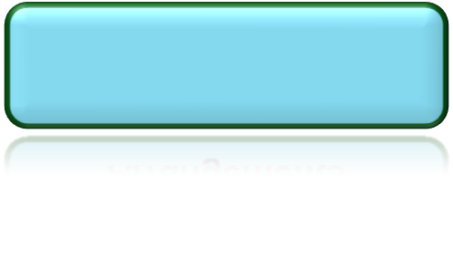
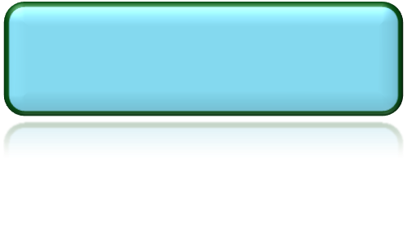


Ví dụ về sub-projects: The FIFA World Cup 2010
Events
Human Resources and Volunteers
Test Games and Trial Events
Venues, Facilities Accommodation
Cultural Olympiad
Sponsorship Management
Transport
Pre-Games Training
A highly complex project
Comprised several distinct work areas
Each of these could be considered as sub- projects, in their own right
All of these work areas have to be integrated and coordinated within the framework of the overall project
Media Facilities and Coordination
IT-Projects
Telecommunications
Opening and Closing Ceremonies
Security Arrangements
Public Relations
Medical Care
Financing

Slide 12























1.3. Chương trình là gì - What is a Programme?
Một nhóm các dự án liên quan được quản lý theo cách phối hợp để thu được lợi ích và quyền kiểm soát mà việc quản lý chúng một cách riêng lẻ sẽ không có được
Afforestation
Primary Education Promotion Electrification Immunization
Poverty Alleviation Privatization Space Exploration
Urban Regeneration
Water Resource Development Weaponization
E X A M P L E S O F P R O G R A M M E S
Programme X
Project A
Project D
Project B
Project E
Project C
Project F

Slide 13






Ví dụ về Chương trình - Program
Project for Upgrading Equipment
A CAPITAL INVESTMENT PROGRAMME
Project for Training Personnel
may comprise following projects
Project for Expanding
Production Lines
Project for Acquiring Large-Scale Funding

Slide 14
Giống và Khác nhau giữa Programmes & Projects
Similarities
Có mục đích và mục tiêu xác định lý do tồn tại của chúng
Có các khoảng thời gian sống xác định bởi một khởi đầu và thời điểm kết thúc
Tiêu thụ tài nguyên và nhất thiết phải chịu chi phí
Yêu cầu áp dụng một phương pháp và phải được quản lý đúng cách để tăng cường cơ hội thành công của họ
Nhằm mục đích giúp các tổ chức đạt được sứ mệnh và gia tăng giá trị cho họ.
Differences
Projects: Kết quả là tạo ra một đầu ra và sau đó kết thúc,
Programmes: Phải tích hợp và duy trì khả năng hoạt động của đầu ra đó trong một khoảng thời gian xác định
Có nhiều mục tiêu tổng quát trong khi các dự án có một mục tiêu chính
Có tuổi thọ tương đối dài hơn và rõ ràng là chi phí cao hơn sự kết hợp của tất cả các dự án tạo thành nó
Vốn dĩ phức tạp hơn một dự án cấu thành - nó có phạm vi rộng hơn
Có thể yêu cầu sự phối hợp rộng rãi giữa các dự án cấu thành khác nhau của nó

Slide 15



















1.4. Danh mục Dự án - Project Portfolio?
Danh mục dự án là tập hợp các dự án mà một tổ chức đang thực hiện. Các dự án thường khác nhau về loại hình, độ phức tạp, chi phí, yêu cầu thời gian, mức độ rủi ro, mức độ ưu tiên, v.v.
Một số danh mục đầu tư có thể khá lớn, bao gồm hàng chục hoặc hàng trăm dự án đơn lẻ và tiêu tốn một lượng lớn tài nguyên của tổ chức
Các dự án bao gồm danh mục đầu tư có thể đang trong các giai đoạn bắt đầu, lập kế hoạch và thực hiện khác nhau
Danh mục đầu tư rất năng động. Thành phần của chúng sẽ thay đổi theo thời gian khi một số dự án kết thúc hoặc kết thúc sớm và các dự án mới được thêm vào
Một thách thức lớn đối với các tổ chức là thiết lập một hệ thống để xác định, lựa chọn và giám sát các dự án phù hợp với sứ mệnh, mục tiêu và mục tiêu của tổ chức và gia tăng giá trị cho chúng

Slide 16
1.5. Dự án CNTT&TT - ICT project?
Def. 2 [PMDSI]: Ad hoc, resource-consuming activities used to implement organizational strategies, achieve enterprise goals and objectives, and contribute to the realization of the organization’s / enterprise‘s mission
Meets defined service and government strategic needs.
Introduces processes and methodologies that are supported by information and communication technology.
Introduces technological changes in an organization that are intended to be beneficial to the organization and its client target.

Slide 17
The ICT Project as
an Information Processing System
All organizations are information processing systems
the heart of any business process
Flows are enabled by structure; structure is shaped by flows
the river analogy
Uncertainty: the lack of information required for a decision
two sources
complexity predictability
two modes
mission
dynamic
amount of information required for the decision
uncertainty
amount of information available

Slide 18
The ICT Project as
an Information Processing System
All organizations are information processing systems
the heart of any business process
Flows are enabled by structure; structure is shaped by flows
the river analogy
Uncertainty: the lack of information required for a decision
two sources
complexity predictability
two modes
mission
dynamic
the dynamic reduction of uncertainty through time
inception completion
NONE
ALL
dynamic uncertainty
mission uncertainty amount of information required
amount of information possessed
certainty
ALL
NONE
0
TIME

Slide 19
1.6. Dự án phần mềm - software project?
Def. 3 [ESPM]: A sequence of unique, complex and connected activities having one goal or purpose that must be completed by a specific time, within budget and according to specification
A complex undertaking by two or more persons within the boundaries of time, budget, and staff resources
Produces new or enhanced computer code that adds significant business value to a new or existing business process

Slide 20








1.7. Project Management là gì?
Project Management is the application knowledge, skills, tools, and techniques to project activities in order to meet the project requirements
→Meet objectives of the project
→Meet or exceed stakeholder needs and expectations
→Balance competing demands among Scope, Time, Cost, Quality, HR etc
Project management includes general management skill and leadership as well.
Quản lý dự án là quá trình vận dụng các tri thức, kỹ năng, công cụ, và kỹ thuật vào các hoạt động của dự án để thỏa mãn các yêu cầu của dự án.
Quản lý dự án đòi hỏi phải vận dụng tốt các kỹ năng quản lý (management) và kỹ năng lãnh đạo (leadership).
Mặc dù các kỹ năng này mang yếu tố con người, chúng ta cần học tập, trải nghiệm và kết hợp các yếu tố công nghệ để việc quản trị hiệu quả, nhanh chóng.

Slide 21
1.7. What is Project Management?
Although there are many personal element, we can learn the way of project management as a technical skills.
As a method and a set of techniques for planning, estimating and controlling work activities to reach a desired end result on time – within budget and according to specification
As an unique process, consisting of a set of coordinated and controlled activities with start and finish dates, undertaken to achieve an objective conforming to specific requirements about time, cost and resources
As the planning, organizing, directing, and controlling of company resources for a relatively short-term objective that has been established to complete specific goals and objectives

Slide 22

Chức năng căn bản của Project Management
CONTROLLING
Who judges results and by what standards?
DIRECTING
Who decides what and when?
PLANNING
What are we aiming for and why?
Project Resources
MOTIVATION
What brings out the best in people?
ORGANIZING
What‘s involved and why?

Slide 23
2. Quản lý dự án và Đối tác
Nhiệm vụ của người quản lý dự án
Vai trò của người quản lý dự án
Phong cách quản lý dự án
Các đối tác - Stakeholder

Slide 24










2.1. Người quản lý dự án làm việc gì?
Người quản lý dự án nâng cao khả năng dự án có:
Sản xuất sản phẩm chất lượng
Giữ đúng lịch trình
Hoàn thành trong phạm vi ngân sách
Đáp ứng yêu cầu của khách hàng
Dẫn đến việc kinh doanh tiếp theo
Đạt được thành công
Leadership Team Steering Group Project Director Sponsors
Internal Liaison Line Departments Other Projects
IT
External Liaison Trading Partners Suppliers Contractors
Project
Manager
Project Team Participants Deliverables Tasks

Slide 25
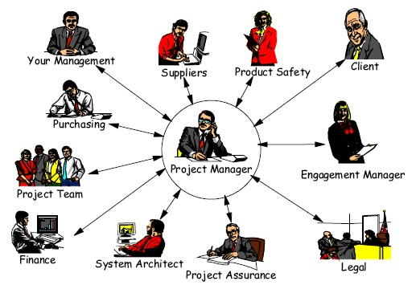
Project Manager là trung tâm kết nối
Quản lý dự án là một công việc toàn thời gian
Người quản lý dự án phải biết vòng đời của dự án, các quy trình của dự án và vai trò của họ trong việc thực hiện các hoạt động trong các giai đoạn vòng đời khác nhau
Các nhà quản lý dự án phải nhận ra sự phức tạp của môi trường và sẵn sàng đối phó với các xung đột khác nhau
Hầu hết các dự án thất bại vì thiếu quản lý dự án và quản lý con người, không phải vì lý do kỹ thuật

Slide 26
2.2 Vai trò của người quản lý dự án Managers vs. Leaders
Generally, leadership is the function to show the goal and integrate people to achieve it.
Leadership try to find out common things.
Leadership need to get the clear image of the future. Leadership focus on complain which can relate to hope.
A good leader has always focused on the desirable future to unify the team.
Leader
Focus on future Integration Hope
Vision Creative Inspiring Innovative Opportunistic
Manager
Focus on present
Diversity Watch Support
Problem-solving Analytical Structured Realistic

Slide 27
Kỹ năng lãnh đạo là gì?
Kỹ năng lãnh đạo là đưa ra mục tiêu và tập hợp các cá nhân để hoàn thành mục tiêu đó.
Có thể tìm ra các nhân tố đặc thù.
Có thể đưa ra bức tranh rõ ràng về tương lai.
Kỹ năng lãnh đạo tập trung vào việc kiểm soát những than phiền liên quan tới tinh thần làm việc và hi vọng.
Người lãnh đạo tốt luôn tập trung vào tầm nhìn tương lai để hợp nhất các thành viên trong đội.
Notes:
27
Desirable (adj): đáng khao khát
Leadership is related to initiating and planning process. In such phase, it is needed to lead project by setting the goal clearly and integrate project team members.
“To do the right things” is the essential element of leadership.
cf, The origine of the word, "Lead" came from "līþan," the word which is mean "travel" in Old Saxon.
Then, "lead" mean "to be in first place."

Slide 28
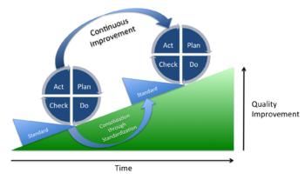
Kỹ năng quản lý là gì?
Nói chung, việc quản lý tập trung vào (hiểu và kiểm soát) độ đa dạng của các thành viên trong nhóm và tính phức tạp của các nhiệm vụ.
Quá trình quản lý đòi hỏi nhìn nhận các vấn đề khác nhau dưới những góc độ khác nhau.
Điểm khởi đầu của quá trình quản lý nằm ở mỗi thành viên và mỗi nhiệm vụ.
Quá trình quản lý thường tuân theo các bước “Plan – Do – Check – Act”, gọi tắt là “PDCA cycle.”
Người quản lý tốt có thể tìm ra điểm đặc trưng ở mỗi thành viên và khai thác được các thế mạnh đó
Notes:
28
he essential approach of management should be a bottom-up one. Cách tiếp cận hay nhất là đi từ dưới lên
A good manager focus on the success for each member and task.
“To do things right” is the essential element of management.
Cf, The origine of the word, "Manage" came from "manus," the word which is mean "hand" in Latin.
Then, "manage" mean "to handle or control a horse."

Slide 29
Lãnh đạo và Quản lý
…cần cả 2 tố chất…
Người lãnh đạo
Hướng về tương lai
Tính hợp nhất
Hi vọng
Tầm nhìn
Sáng tạo
Truyền cảm hứng
Tư duy tiến bộ
Chớp thời cơ
Người quản lý
Hướng về hiện tại
Tính đa dạng
Quan sát
Hỗ trợ
Gỡ rối
Phân tích
Tư duy cấu trúc
Thực tế
Notes:
29
Analytical: có khả năng phân tích; Structured: có khả năng tổ chức;
Inspiring: có khả năng truyền cảm hứng; Innovative: có tư duy tiến bộ; Opportunistic: có khả năng chớp thời cơ
Leadership is about coping with change.
Management is about coping with complexity (độ phức tạp).
To manage the project well, you need both elements; leadership and management.

Slide 30


2.3 Phong cách quản lý
Các kiểu quản lý được phân loại dựa trên kinh nghiệm, kỹ năng, và tài năng. Nên nhận ra phong cách quản lý của bản thân để phát triển cá nhân phù hợp
“Tôi luôn luôn lập kế hoạch càng sớm càng tốt. Và sau đó, làm việc theo lịch đã đặt ra”
“Tôi không quan tâm tới các kế hoạch bởi vì chúng thay đổi trong từng dự án. Cứ làm đi, đó là triết lý của tôi..”
..vô thức, không dễ thấy, không dễ sửa.
Notes:
30
All of us has one’s own management type as follows;
Tất cả chúng ta đều có xu hướng quản trị theo một cách nào đó
“I’ve always made a schedule which start as early as possible. Forward scheduling is my favorite style.”
Tôi luôn luôn lập kế hoạch càng sớm càng tốt. Và sau đó, làm việc theo lịch đã đặt ra
“I don’t care about schedule because it will be changed in any project. Just do it, this is my motto.”
Tôi không quan tâm tới các kế hoạch bởi vì chúng thay đổi trong từng dự án. Cứ làm đi, đó là triết lý của tôi
To realize your management type gives you great hints for your process improvement. If you can aware of the pattern of your attitude towards project management, you can predict your action in some situation, and correct your weak points as well as strengthen your advantages.
Phát hiện ra phong cách quản lý sẽ giúp bạn có những hỗ trợ tuyệt vời trong quá trình phát triển. Nếu bạn để ý tới các mẫu hành xử của bản thân trong quá trình quản lý, bạn còn có thể tiên đoán được các hành động của mình trong các tính huống, khắc phục nhược điểm cũng như nâng cao điểm mạnh.
But it is not easy to do so without any tools because management style reflects your unconscious natural character. Additionally, it might be uncomfortable process for you to change your familiar management style without good reason.
Nhưng chẳng hề dễ dàng để làm mà không có các công cụ hỗ trợ bởi vì phong cách quản lý sẽ diễn ra một cách vô thức. Hơn nữa, nó có thể dẫn tới sự khó chịu cho bạn khi phải thay đổi cách quản trị quen thuộc mà không có lý do rõ ràng

Slide 31
Phong cách quản lý dự án
Management type are based upon the knowledge, skills, and talent of each project manager.
Knowledge: Truth and lesson learned through experience
and study.
Skills: Measures for action.
Talent: Unconscious, repeated pattern of thought and action.
→It is important to realize your management type for improvement.
→If you realize your management type, you can realize risks and take pro-active action to prevent problems.

Slide 32
Phong cách quản lý
Trong quản lý, chúng ta thường vận dụng các nhân tố:
Knowledge
Skills
Talent
Chân lý và kết quả thông qua kinh nghiệm và học tập.
Đo lường bằng hành động.
bản năng, mẫu hành vi lặp lại trong suy nghĩ và hành động
Hiểu rõ phong cách quản trị của mình sẽ giúp bạn nhận ra các rủi ro và có các hành xử phù hợp để phòng tránh.
→ Gợi ý: so sánh phong cách của mình với chuẩn, ví dụ PMBOK
Notes:
The framework of project management like PMBOK help you to compare your management style with global standards to realize the gap. And you can understand well the reason why you need to or need not to change your style.
Framework quản trị dự án kiểu như PMBOK sẽ giúp bạn so sánh phong cách riêng với chuẩn chung để phát hiện ra các vấn đề. Và như vậy bạn có thể hiểu được chính xác tại sao cần hoặc không cần thay đổi

Slide 33
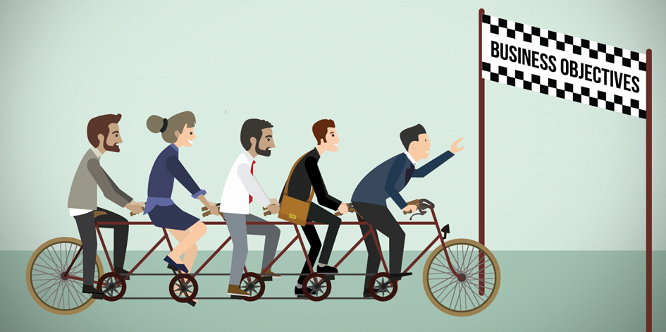
2.4 Project Stakeholders
Stakeholder là cá nhân, nhóm, tổ chức có ảnh hưởng hoặc bị ảnh hưởng bởi các quyết định, các hoạt động, đầu ra của dự án
Ví dụ: Project Manager, Customer, Performing Organisation, Funding Organisation, Suppliers & Contractors, Govt. Agencies, …
Clients
Customer
Project Sponsor
Top Management
Manager
End-users
Team members
Organization
PM Team
Gr
Group leader
PM
PMO
Sale Division
Quality Assurance
Accountant
Business Partner
Notes:
33
Usually, there are many “Stakeholders” in projects. Stakeholder means all people who relate to the project and have some interests in it. Stakeholders tend to have conflicts throughout the project. For example, project team need to develop the system in their budget although end users want a high grade system which need extra money. So, project manager has to resolve the conflict effectively.
Additionally, project manager need to communicate and cooperate with stakeholders well. But all stakeholders may have different recognition, word, and style about project processes. If you have a good framework about project management, it will help you to solve the problem.
project management office = PMO

Slide 34
Project Stakeholders
Xác định các bên liên quan
Project Manager, Customer, Performing Organisation, Funding Organisation, Suppliers & Contractors, Govt. Agencies, Citizen and Society at large etc.
Xác định nhu cầu và kỳ vọng của các bên liên quan (Các mục tiêu khác nhau có thể nảy sinh mâu thuẫn, thách thức)
Quản lý và tác động đến các kỳ vọng để hoàn thành dự án thành công
Xác định vai trò và trách nhiệm cho các bên liên quan

Slide 35
3. Yếu tố quyết định
Sự thành công của Dự án
Framework cho Quản lý dự án
5 Nhóm tiến trình Quản lý dự án
9 Nhóm kiến thức của Quản lý dự án

Slide 36
3.1 Triple Constraint of Project Success
PM ít nhất tìm cách đáp ứng - và tốt nhất là vượt quá - nhu cầu của các bên liên quan (tức là các yêu cầu đã xác định) cũng như các kỳ vọng của các bên liên quan (tức là các yêu cầu chưa xác định) từ một dự án nhất định trong phạm vi, chi phí, thời gian và chất lượng.
PM là một lĩnh vực kiến thức đang phát triển, phấn đấu cho liên tục cải tiến bản thân theo thời gian.
Dự án thành công: nó đạt được mục tiêu trong thời gian và ngân sách được phân bổ để làm hài lòng tất cả các bên liên quan.
Quality
Scope

Slide 37
Xác xuất thành công
Bạn nghĩ rằng có bao nhiêu % dự án IT thành công?
90% ?
70% ?
50% ?
30% ?
Cost
Schedule
Quality
30%
Notes:
Answer: 30%
Many project research shows that projects are not easy to succeed especially in IT industry.
There are many reasons to fail IT project. If you don’t manage it, project will fail.
Muốn thành công phải đảm bảo cả 3 yếu tố: Cost, Schedule, Quality

Slide 38
Điều gì tạo nên một dự án thành công
Dự án A | Dự án B
Bàn giao sản phẩm đúng hạn (Delivered the system by the date agreed on) | Lỡ hẹn bàn giao (Missed the deadline)
Phù hợp với ngân sách (Completed the project within budget) | Vượt kinh phí dự toán (Over budget)
Gần như không cần bảo trì (Almost never used after appreciation) | Duy trì thường trực trong 10 năm (Has been used over 10 years)
Dự án nào có khả năng thành công cao hơn?
Notes:
Appreciation (n): sự được đánh giá cao
Project A is successful because this project has meet the requirements for Cost, Quality and Schedule.

Slide 39
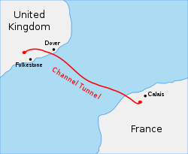
Dự án đường hầm nối Anh và châu Âu?
6….
1/3…
( http://en.wikipedia.org/wiki/Channel_Tunnel )
Notes:
What do you think about the Euro Tunnel Project?
This huge project which connected United Kingdom and the European Continent with submarine tunnel under the Straits of Dover finished with 6 times cost overrun.
And actual user was just one third which was predicted. Euro Tunnel had almost bankrupted but recovered by cancellation of the debts, and went into the black in 2008.
What do you think about this project? Was it success or failure?

Slide 40
Why Lots of I(C)T Projects Fail?
Feasibility Study? Market Analysis? Source Selection?
Independent Verification & Validation?
Reason (in rank order)
Technology did not work
Did not meet the requirements
It was late
Requirements had changed
The users would not use it
Did not produce the expected benefits
No longer mattered to the business
Failure in business change management
Other reasons
Project Management?
Requirements
Management?
Change Management?
Business Case Analysis?
Business Objectives?

Slide 41
Các cấp độ của dự án thành công
Phân tầng của sự thành công
Business Success - Kinh doanh thành công
Project Success - Dự án thành công
Project Management Success - Quản lý dự án thành công
Future Potential - Có tương lai
L4: Thành công về cơ hội phát triển
L3: Thành công về kinh tế, lợi nhuận
L2: Thành công về kinh nghiệm, tri thức
L1: Thành công về quality, cost, delivery
Notes:
The measure of project success depends on the viewpoint.
Level 1: Project success in quality, cost, and delivery in agreed scope.
Level 2: Value acknowledgement of project deliverables. (Giá trị sử dụng thực tế của sản phẩm mang lại)
Level 3: Business success by result of project. (Giá trị kinh tế)
Level 4: Project created the future potential. (Tiềm năng cho tương lai)

Slide 42
Rủi ro và Chi phí trong Vòng đời dự án
Rủi ro
Chi phí thay đổi
Bàn giao
Bàn giao
Bàn giao
Giai đoạn Phân tích
Giai đoạn Thiết kế
Giai đoạn Phát triển
Giai đoạn Kiểm thử
Notes:
This graph describe the typical relationship between project risk and cost for change in project.
At the beginning, there are a lot of risks and less cost for change.
In contrast, at the end of project, there are less risks and huge cost for change.
What do you think of this graph?
How should you manage the project in these view points?

Slide 43
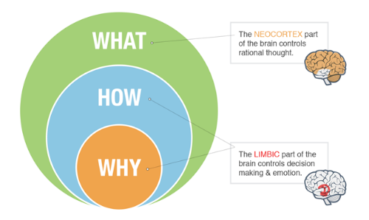
3.2 Framework của Quản lý dự án
< Framework as a PMBOK >
Project Management Institute (PMI) xuất bản sách hướng dẫn “Project Management Body of Knowledge (PMBOK)” như là một tiêu chuẩn cho quản lý dự án.
PMBOK sẽ giúp xây dựng framework và ngôn ngữ cho việc quản trị dự án (know What)
PMBOK đã trở thành chuẩn toàn cầu về PM
PMBOK bao gồm một tập hợp các tiến trình nên tham khảo, áp dụng trong nhiều lĩnh vực công nghiệp khác nhau như xây dựng, y tế, điện tử, IT.
Notes:
43
Although there are many standards in project management, PMBOK are most widely used in the world by its clear and systematic framework.
Mặc dù có rất nhiều chuẩn trong quản lý dự án, PMBOK vẫn được sử dụng rộng rãi nhất trên thế giới bởi tính rõ ràng và hệ thống của nó
PMBOK is not a manual which is written detail knowing “how,” but the standard which is written the knowing “what.”
PMBOK không phải chi tiết ở mức độ “how” mà chuẩn này sẽ mô tả về “what”
PMBOK does not focus on IT industry. PMBOK is the standard for every industry such as Constructive, Medical, and Electrical industries.
PMBOK không phải dành riêng cho IT, nó là một chuẩn cho mọi ngành công nghiệp như là xây dựng, y tế, và điện tử.

Slide 44
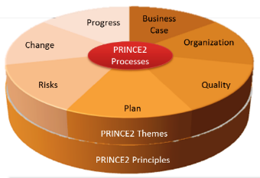
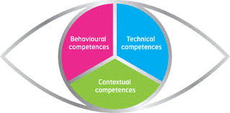
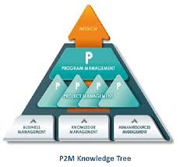
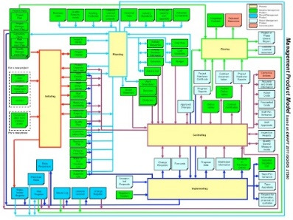
Các framework khác về PM trên thế giới
PRINCE2 (Projects in Controlled Environments, 2nd version) ở Vương quốc Anh.
ICB (IPMA Competence Baseline) of International Project Management Association ở châu Âu.
P2M (Project & Program Management for enterprise innovation) ở Nhật Bản
Hiện nay, workgroup, ISO/PC 236 đã thiết lập chuẩn quản trị dự án quốc tế mới, gọi là “ISO 21500.” Hiện đã có phiên bản 2012 https://www.iso.org/standard/50003.html?browse=tc
Notes:
44

Slide 45
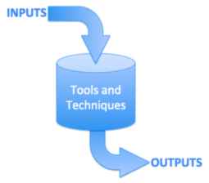
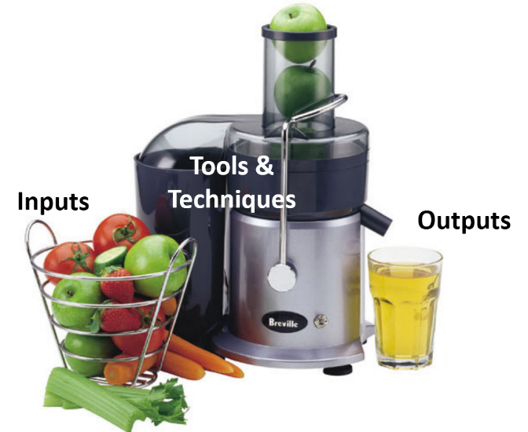
Đầu vào – Công cụ & Kỹ thuật – Đầu ra
PMBOK áp dụng framework tiến trình có tên
Input – Tools & Technique – Output
Danh sách hành động
Quản lý nguồn lực hành động
Phạm vi yêu cầu
Đầu vào
Công cụ & Kỹ thuật
Quyết định chuyên môn
Ước lượng tương đồng
Phân tích đảo ngược
Ước lượng tham số
Đầu ra
Ước lượng thời lượng hành động
Cập nhật tài liệu
Notes:
45
PMBOK định nghĩa 42 tiến trình quản lý dự án trong 5 nhóm tiến trình như đã nêu và 9 lĩnh vực tri thức quản lý dự án
Thêm nữa, PMBOK mô tả các tiến trình chi tiết hơn với mô hình Input,” “Tools & Technique,” “Output.”
Expert Judgment – Quyết định chuyên môn dựa trên kinh nghiệm, học thuật…
Reverse Analysis - Phân tích đảo ngược

Slide 46
Framework để “Giải quyết vấn đề”
< Điều kiện ràng buộc>
Đích Mục tiêu Kế hoạch
Thảm họa tự nhiên, Suy thoái, etc (Tuyệt đối)
Luật, Kinh phí giới hạn, Deadline, etc (Tương đối)
Vấn đề
< Đầu vào > - Nhân sự
Sản phẩm
Kinh phí
Thông tin
etc..
< Tiến trình > - Cách quản lý
Thực hiện thế nào
Lập lịch
Trình tự của nhiệm vụ
etc..
Đầu ra
Quá khứ (Nguyên nhân)
Hiện tại (Hậu quả)
Notes:
46
In other words, project management is problem solving as well.
Mỗi dự án đều là một kho các vấn đề phát sinh. Nói cách khác, quản lý dự án đồng nghĩa với giải quyết vấn đề tốt nhất có thể
In problem solving, there are basic framework for cause and effect analysis as above.
Trong việc giải quyết vấn đề, framework cơ bản cho phân tích nguyên nhân và ảnh hưởng hậu quả như trong slide
First of all, Problem is the variance between objectives (goal, Plan) and output.
Trước hết, vấn đề là một sự sai lệch nằm giữa mục tiêu (đích, kết hoạch) và đầu ra
Causes of the problem can be trace back to the past elements, inputs, processes, and constraint conditions.
Nguyên nhân của vấn đề có thể lần theo vết rồi qui trách nhiệm cho các nhân tố nào đó trong quá khứ ,đầu vào, tiến trình và các điều kiện ràng buộc
Inputs are resources for you to process the activities.
Đầu vài là các tài nguyên bạn cần để tiến hành các hành động
Processes are the way to combine, use, and process the activities by resources.
Các <tiến trình> là cách kết hợp, sử dụng và thực hiện các hành động dựa trên các tài nguyên đó
And these two elements, input and processes are objects which you can control directly.
Và bạn có thể kiểm soát trực tiếp 2 nhân đố <đầu vào> và <tiến trình> đó
But you can’t control the constraint conditions easily.
Nhưng bạn không thể kiểm soát các điều kiện ràng buộc một cách dễ dàng được.
Especially, the absolute constraint conditions like typhoon, earthquake, and economic recession, the only things you can do is to just receive the outcome from it. But there are relative constraint conditions like law, budget, number of staffs, dead line etc. And if it is needed, you may affect it by some means like negotiation etc.
It is useful for you to make an analysis of project troubles.

Slide 47
Bài tập
<Các điều kiện ràng buộc> lịch quá gấp, nhiều việc, không có tài nguyên dự trữ etc.
Gửi hàng tới đúng nơi
Vấn đề
< Đầu vào > - 2 nhân viên
- Thông tin đặt hàng
< Tiến trình > - Gửi hàng tới nơi đã yêu cầu càng sớm càng tốt. Không kiểm tra lại
Gửi hàng tới địa điểm sai
Quá khứ (Nguyên nhân)
Hiện tại (Hậu quả)
Notes:
47
Analyze the provable causes of this problem and find out the measure to resolve it.
Phân tích các nguyên nhân vấn đề và tìm cách khắc phục
Trả lời:
Wrong Order Information at Input / Thông tin đặt hàng sai ở <Đầu vào>
Tight schedule, lack of staffs -> too much work per staff -> mistakes / lịch quá sát, thiếu nhân viên → nhân viên làm quá nhiều → dễ lỗi
No check before send order / Không kiểm tra trước khi gửi

Slide 48
PMBOK Các tiến trình nhằm “Giải quyết vấn đề”
Điều kiện ràng buộc
Đích
Vấn đề
Đầu vào
Công cụ & Kỹ thuật
Nếu tiến trình không hiệu quả, đầu ra sẽ tệ hại
Đầu ra
Nếu có đầu vào sai, đầu ra sẽ sai với một qui trình đúng.
Cf. Garbage in, garbage out. (GIGO)
Nếu có vài sai lệch giữa đích và đầu ra, bạn sẽ đối mặt với vấn đề
Quá khứ (Nguyên nhân)
Hiện tại (Hậu quả)
Notes:
48
The process of PMBOK can be used as a framework of problem solving.

Slide 49
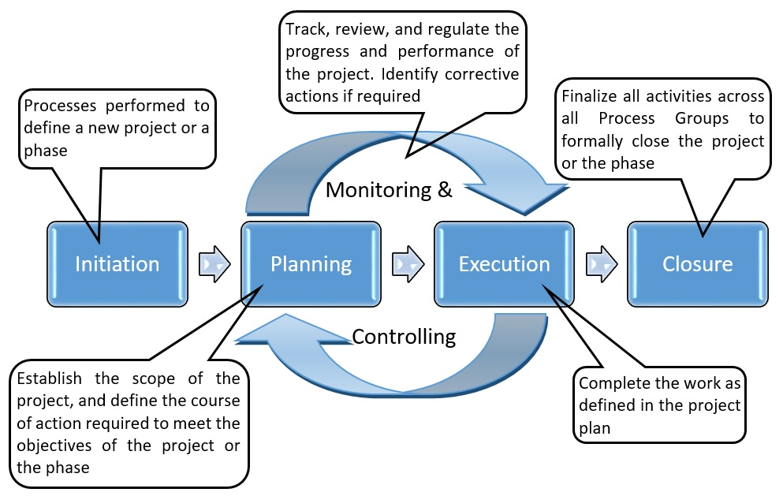
3.3 Năm nhóm tiến trình quản lý dự án
PMBOK(R) xếp các tiến trình quản lý dự án vào thành 5 nhóm
Project Management Process Groups (hoặc Process Groups):
Notes:
49
Initiating Process Group: Define a new project by obtaining authorization to start the project.
Xác định dự án mới
Planning Process Group: Establish the scope of the project, define the objectives, and make project management plan which includes all activities for project success.
Xác định phạm vi dự án, xác định mục tiêu, và lập kế hoạch quản lý dự án với tất cả các hoạt động để thành công
Executing Process Group: Complete the work defined in the project management plan to satisfy the project specifications.
Hoàn thành các công việc đã được lên kế hoạch để thỏa mãn đặc tả dự án
Monitoring and Controlling Process Group: Track, review, and regulate the progress and performance of the project; identify any areas in which changes to the plan are required; and initiate the corresponding changes.
Theo vết, thẩm định và điều tiết tiến độ và hiệu suất của dự án, xác định khu vực mà việc thay đổi dự án có thể cần phải thực hiện, và xác định các thay đổi tương ứng.
- Closing Process Group: Finalize all activities across all Process Groups to formally close the project or phase.
Kết thúc các hoạt động của mọi hoạt động trong các nhóm tiến trình c dự án hoặc của 1 giai đoạn trong dự án

Slide 50
Quy trình quản lý dự án phần mềm
50
Quy trình quản lý dự án phần mềm là quy trình vận dụng những kiến thức, kỹ năng và kỹ thuật công nghệ vào hoạt động của dự án để đạt được mục tiêu của dự án đặt ra bao gồm 5 giai đoạn
Kiểm tra và giám sát
(Monitoring & Control)
Closing
Executing
Kết thúc
Planning
Triển khai
Initiating
Lập kế hoạch dự án
Khởi tạo dự án

Slide 51
Giai đoạn 1: Khởi tạo dự án
51
Khởi tạo dự án (Initiating)
Giai đoạn này thực hiện việc định nghĩa một dự án mới hoặc một phát sinh (hoặc trộn lẫn) mới của một dự án có sẵn như:
Xác định yêu cầu của dự án
Mức độ ưu tiên của dự án
Phân tích các yêu cầu đầu tư
Phân công trách nhiệm cho các bộ phận triển khai

Slide 52
Giai đoạn 2: Lập kế hoạch dự án
52
Lập kế hoạch dự án (Planning)
Giai đoạn này yêu cầu thiết lập phạm vi công việc của dự án, điều chỉnh lại mục tiêu và xác định đường đi tới mục tiêu đó.

Slide 53
Giai đoạn 3: Triển khai dự án
5
Executing
Triển khai dự án (Executing)
Giai đoạn này thực hiện hoàn thành các công việc được xác định trong phần lập kế hoạch để đảm bảo các yêu cầu của dự án.
E

Slide 54
Giai đoạn 4: Giám sát và kiểm soát
6
Control
Giám sát và kiểm soát (Monitoring & Control
Giai đoạn này yêu cầu việc theo dõi, rà soát và điều chỉnh lại tiến độ và khả năng thực hiện của dự án. Theo dõi các rủi ro, thay đổi, phát sinh trong quá trình thực hiện và có những đề xuất điều chỉnh kịp thời.
E
Monitoring

Slide 55
Giai đoạn 5: Kết thúc
55
w
Kết thúc(Closing)
Giai đoạn này thực hiện để kết thúc tất cả các hoạt động của dự án để chính thức đóng lại dự án.
E
a

Slide 56
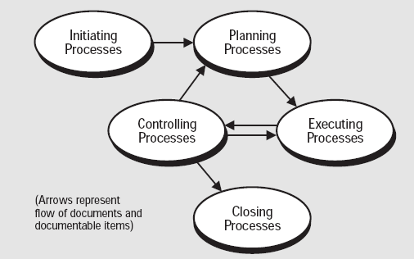

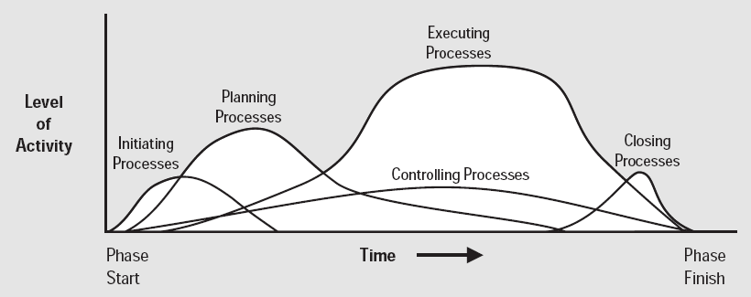





Five Groups of Project Process
Initiating Processes: beginning of a phase
Planning Processes: devising and maintaining a workable scheme
Executing Processes: coordinating people and other resources
Controlling Processes: monitoring and measuring progress and taking corrective actions
Closing Processes: formalizing acceptance of an orderly end of the project or phase
Links among Process Groups in a Phase
Overlap of Process Groups in a Phase

Slide 57
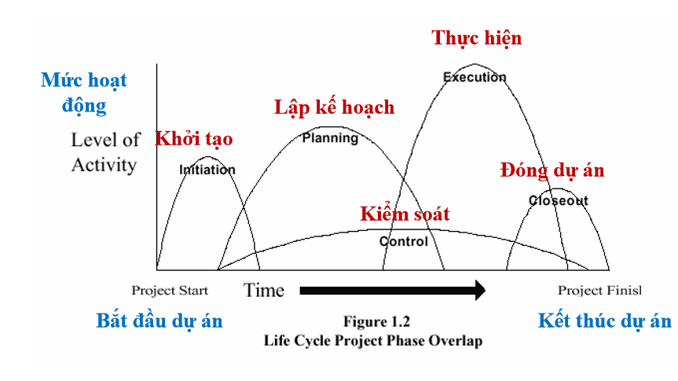
5 Nhóm Tiến trình QUẢN LÝ DỰ ÁN

Slide 58
3.4 Chín lĩnh vực tri thức của Quản lý dự án
Project Integration Management – Quản lý hợp nhất
Project Scope Management – Quản lý phạm vi
Project Time Management – Quản lý thời gian
Project Cost Management – Quản lý chi phí
Project Quality Management – Quản lý chất lượng
Project Human Resource Management – Quản lý nhân sự
Project Communication Management – Quản lý giao tiếp
Project Risk Management – Quản lý rủi ro
Project Procurement Management – Quản lý thu mua
Notes:
58

Slide 59
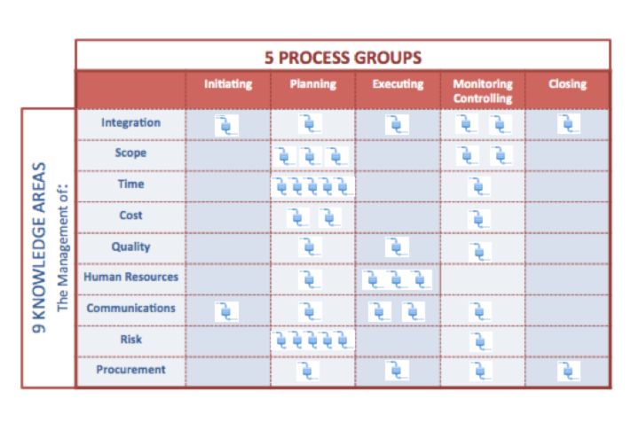
Mối quan hệ 9 nhóm Kiến Thức và 5 nhóm Tiến trình

Slide 60
THANK YOU !

